Slide 1
עבודה עם קבצים
אם ברצוננו לשמור את הנתונים לאחר היציאה מהתוכנית עלינו לשמור את הנתונים בקובץ.
היתרון – הנתונים נשמרים לאחר היציאה מהתוכנית ואפילו לאחר כיבוי המחשב.
החיסרון – הגישה לקובץ איטית יותר מהגישה לזיכרון המחשב.
הערה: כדי לעבוד עם קבצים יש לכלול את הספרייה stdio.h.
קיימים שני סוגי קבצים:
קובץ טקסט
קובץ בינארי

Slide 2
קובץ טקסט לעומת קובץ בינארי
בקובץ טקסט הנתונים מאוחסנים בקובץ כתווים.
קובץ טקסט הוא כמו מערך מסוג char המאוחסן על הדיסק במקום בזיכרון.
ניתן לראות את תוכן הקובץ בעזרת כל עורך טקסטים (notepad וכו')
בקובץ בינארי הנתונים מאוחסנים בקובץ כפי שמאוחסנים בזיכרון.
ניתן לראות את תוכן הקובץ ב-editor מיוחד. אם נפתח קובץ בינארי ב-notepad נראה ג'יבריש:

Slide 3
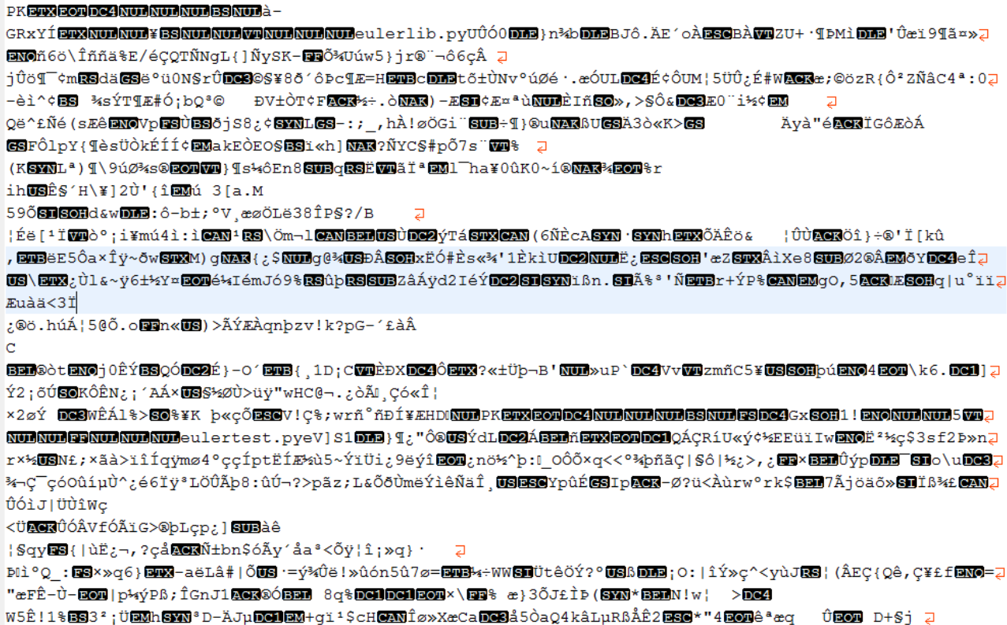
תצוגת קובץ בינארי ב-notepad

Slide 4
שלבים בעבודה עם קבץ טקסט
הגדרת מצביע מטיפוס FILE
לדוגמא:
FILE *f;
פתיחת הקובץ.
עבודה עם הקובץ.
סגירת הקובץ.

Slide 5
פתיחת קובץ – הפונקציה fopen
שם מצביע= fopen("שם הקובץ \\ מסלול", "סוג פתיחה")
לדוגמא:
שם מצביע= fopen(“c:\\my documents\\test.txt", סוג פתיחה)
שם קובץ ללא מסלול יפתח קובץ בתיקיה של הפרויקט הנוכחי.

Slide 6
פתיחת הקובץ למטרת כתיבה בקובץ
שם מצביע= fopen("שם הקובץ \\ מסלול", "סוג פתיחה");
אם המטרה היא לכתוב טקסט בקובץ, הערך של הפרמטר "סוג פתיחה" יהיה אחד מהבאים:
"w" (write) - אם הקובץ קיים, התכולה שלו תימחק.
"a" (append) - פתיחת קובץ להוספה. פעולת הכתיבה תתבצע בסוף הקובץ. אם הקובץ אינו קיים ייווצר קובץ חדש.
פתיחת הקובץ למטרת קריאת (read) מידע ממנו
שם מצביע= fopen("שם הקובץ \\ מסלול", "r");
אם פתיחת הקובץ נכשלה, הפונקציה fopen מחזירה NULL.

Slide 7
כיצד כותבים טקסט בתוך קובץ?
fprintf (שם המצביע, printf כמו);
#include <stdio.h>
void main()
}
FILE *f;
int x = 100;
f = fopen("c:\\my docs\\test.txt", "w");
if (f == NULL)
return;
fprintf(f, "hello world\n");
fprintf(f, "%d\n", x);
לדוגמא:

Slide 8
כיצד קוראים טקסט מהקובץ?
fscanf (שם המצביע, scanf כמו);
לדוגמא:
#include <stdio.h>
void main()
}
FILE *f;
int x;
char string[100];
f = fopen("test.txt", "r");
if (f == NULL)
return;
fscanf(f, "%[^\n]s",string);
fscanf(f, "%d", &x);
printf("%s %d\n", string, x);
hello world 100

Slide 9
סגירת קובץ
כאשר מסיימים לעבוד עם קובץ, חובה לסגור אותו.
fclose (שם המצביע);
#include <stdio.h>
void main()
}
FILE *f;
int x;
char string[100];
f = fopen("test.txt", "r");
if (f == NULL)
return;
fscanf(f, "%[^\n]s",string);
fscanf(f, "%d", &x);
printf("%s %d\n", string, x);
fclose(f);
{

Slide 10
סוף קובץ
בבואנו לקרוא מקובץ, כיצד נדע שהקובץ מסתיים?
הערך -1 שמוגדר בשפת C כקבוע בשם EOF (End of file) מסמן סוף קובץ (בדומה ל-NULL עבור מחרוזות).
הפונקציה fscanf מחזירה -1 אם הקובץ הסתיים.
קריאת נתונים מקובץ כאשר כמות נתונים לא ידועה
char text[300];
int eof;
eof=fscanf(f,"%s", text);
while (eof!=-1)//while (eof!=EOF)
}
printf("%s\n" , text);
eof = fscanf(f,"%s",text);
}

